Slide 1
Тема урока:
Географическая оболочка как среда обитания живых организмов

Slide 2
Цель урока
Изучение новых понятий «географическая оболочка» и «природный комплекс», «среды обитания организмов»
Задачи
Образовательные:
сформировать представление о целостности географической оболочки
объяснить различные процессы и явления с позиции главных свойств ГО
познакомить с понятиями среда обитания
Воспитательная:
формировать экологическое мировоззрение учащихся
Развивающая:
Создать условия для развития биолого-географического мышления, формирование познавательного интереса

Slide 3
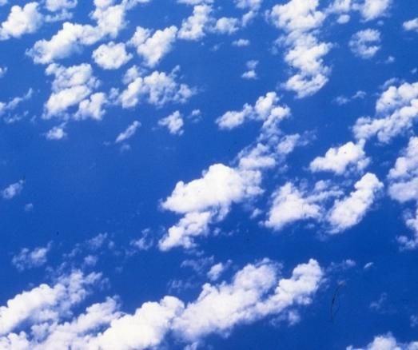
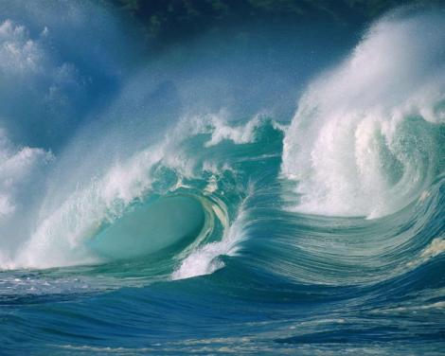
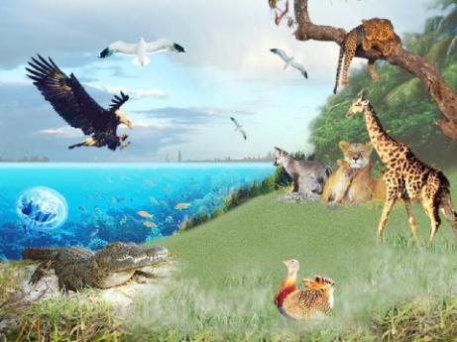

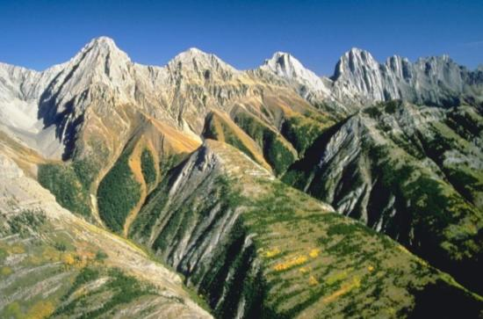
Географическая оболочка
Атмосфера
Гидросфера
Биосфера
Литосфера

Slide 4
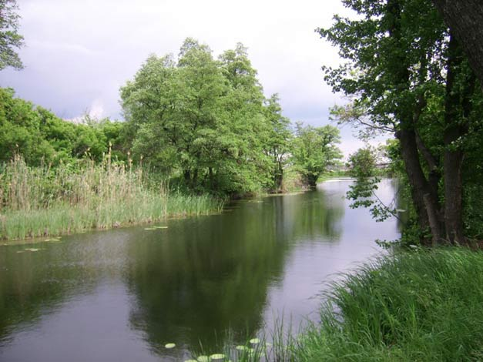



Гидросфера (жидкость)

Slide 5



тропосфера
гидросфера

Slide 6
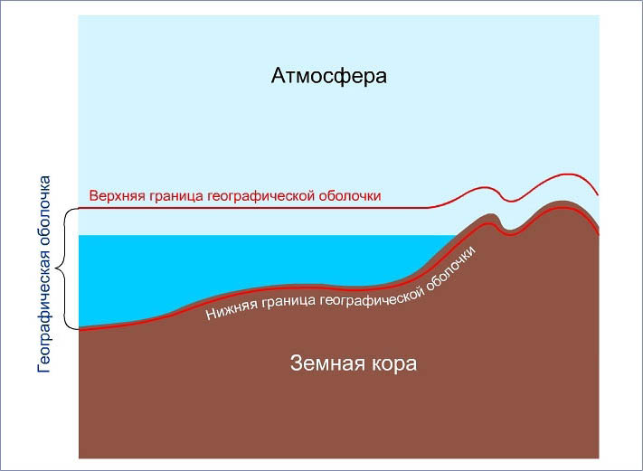

Slide 7
Географическая оболочка
Нижняя часть
атмосферы
Верхняя часть
литосферы
Вся гидросфера
Вся биосфера

Slide 8
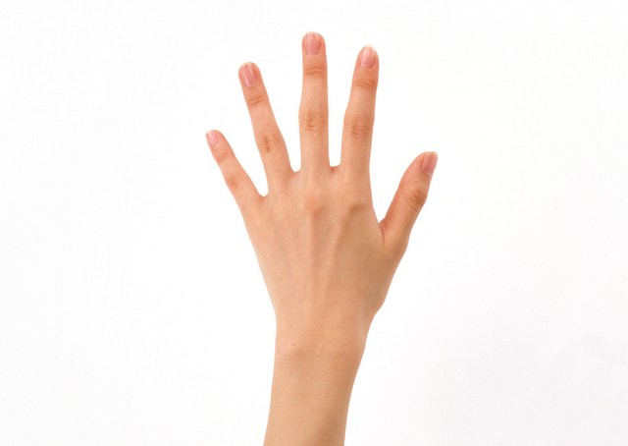








Slide 9
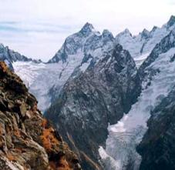
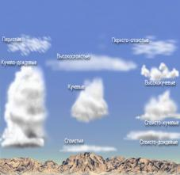
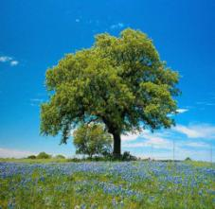
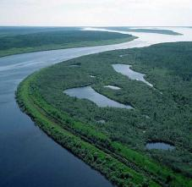
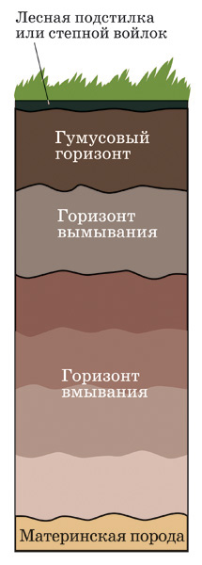
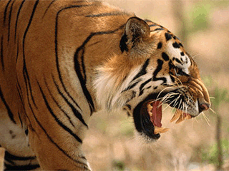
Схема природного комплекса
Рельеф
и горные
породы
Климат
Воды
Растительный
мир
Животный мир
Почвы

Slide 10
Природный комплекс (ПК)
«Комплекс»-в переводе с латинского означает «сочетание».
ПК – это закономерное сочетание компонентов природы: горных пород, воздуха, вод, растений, животных и почв на определённой территории
«Компонент»-в переводе с латинского означает «составная часть целого»
При изменении одного компонента природного
комплекса изменяется весь природный комплекс

Slide 11
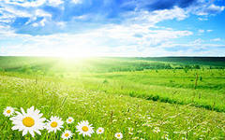
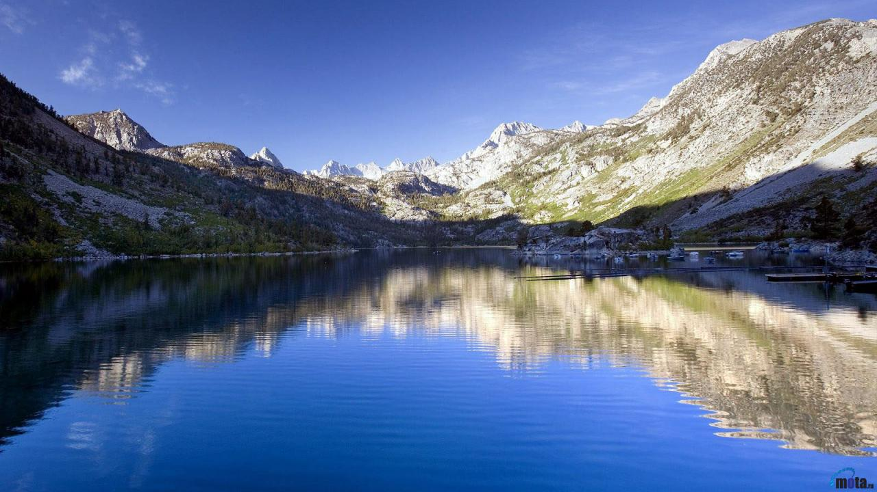
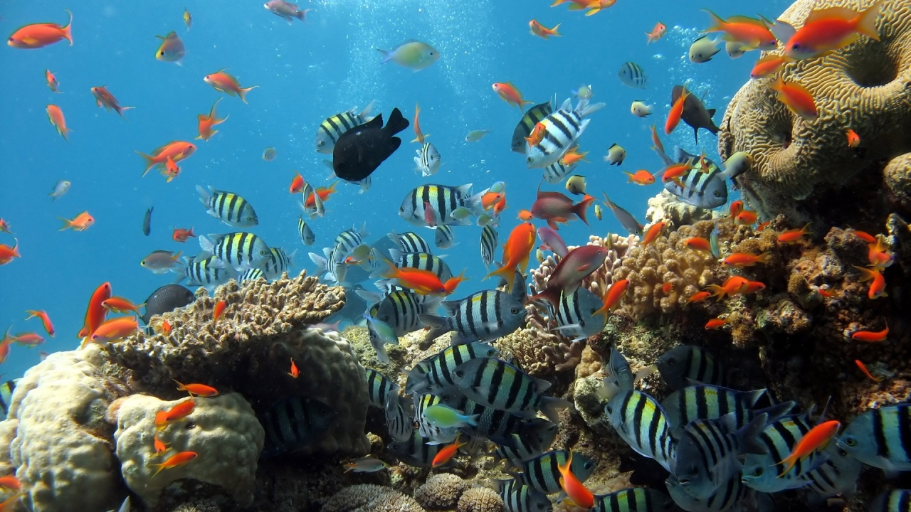
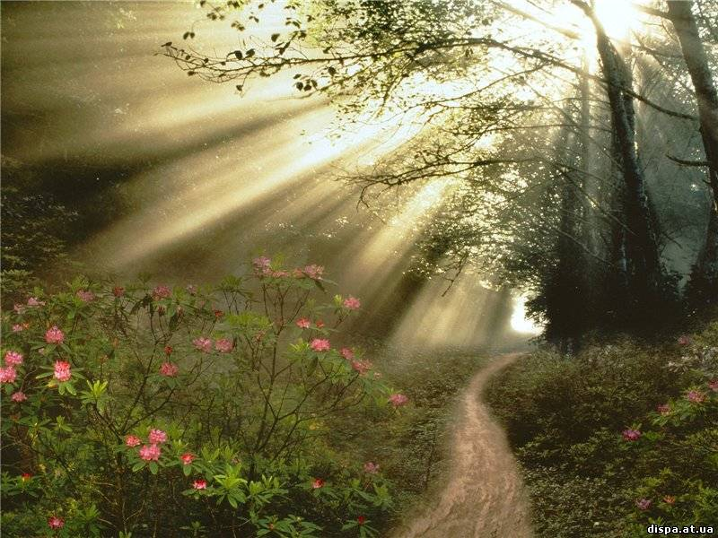
Биогеография – это наука, изучающая зако¬номерности географического распространения растений, животных и микроорганизмов, а также их объединений - биоценозов.

Slide 12
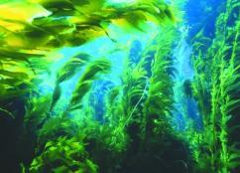
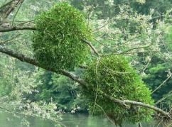
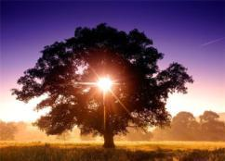
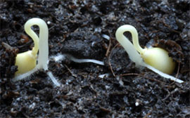
Среды жизни растений
Водная
Организменная
Наземно-воздушная
Почвенная

Slide 13
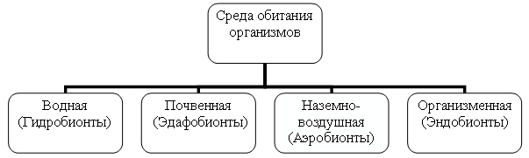
Среды жизни и их обитатели

Slide 14
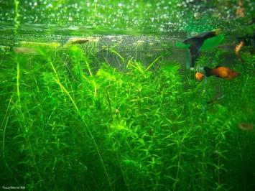
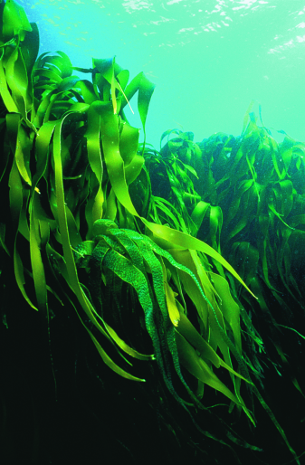
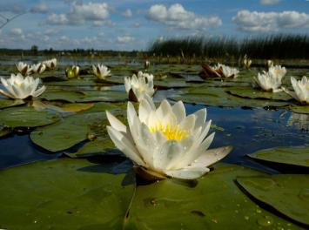
Водная среда
Наличие минеральных солей
Мало кислорода
Мало света
Нет резких перепадов температуры

Slide 15
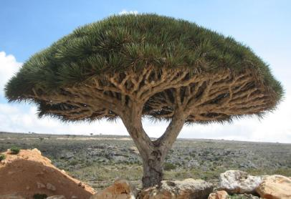
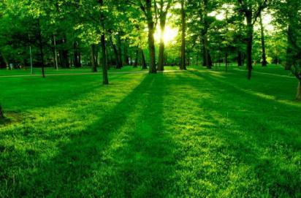
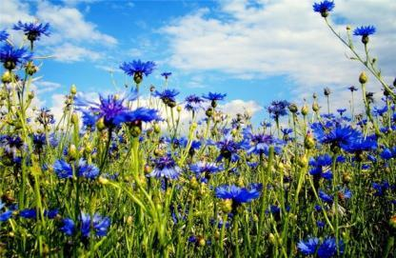
Наземно-воздушная
Обилие воздуха
Много света
Большие колебания температуры
Большие колебания влажности
Большая роль ветра

Slide 16
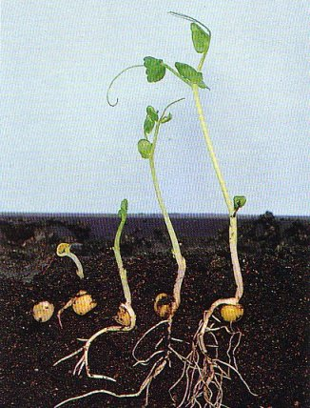
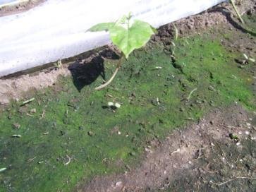
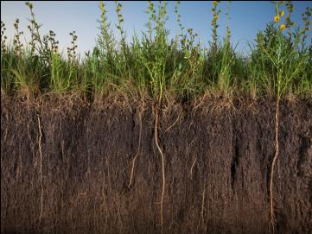
Почвенная
Нет света
Небольшие перепады температуры и влажности в течении суток
Мало кислорода
Почва – это поверхностный плодородный слой суши, образованный из смеси минеральных и органических веществ

Slide 17
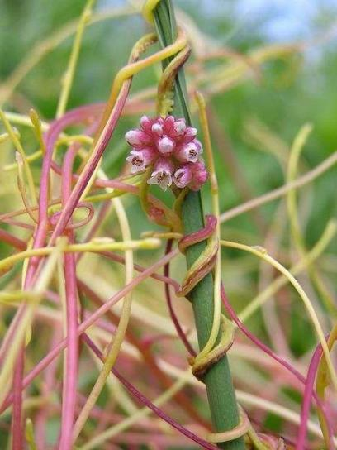
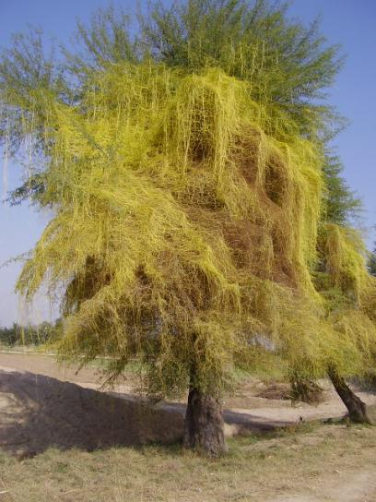
Организменная

Slide 18
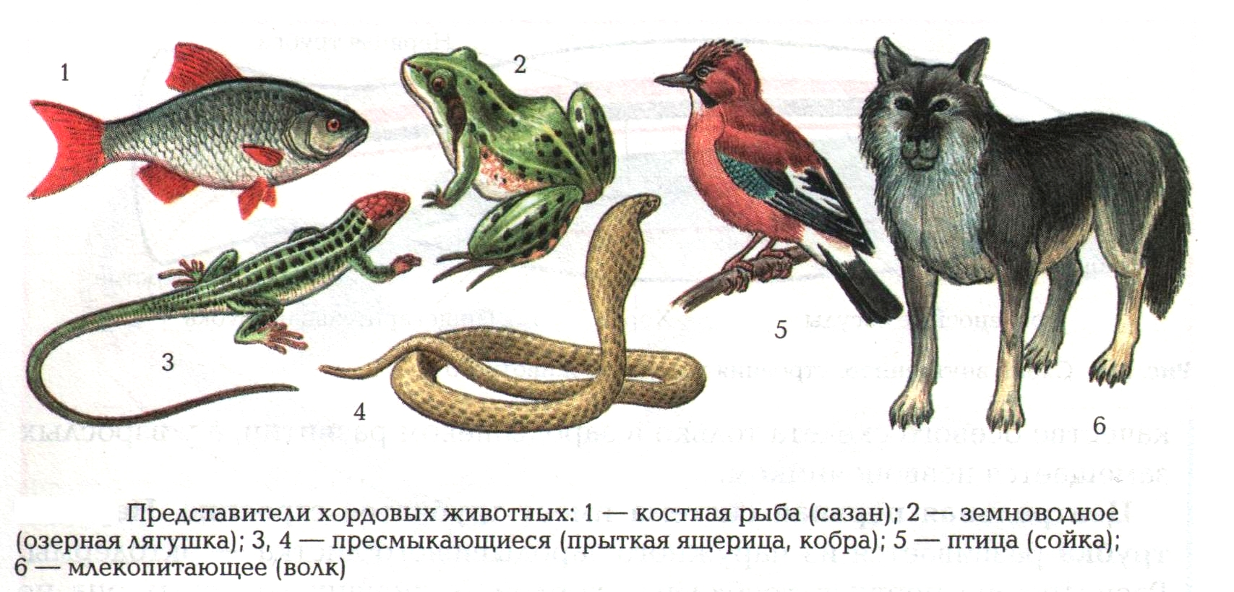
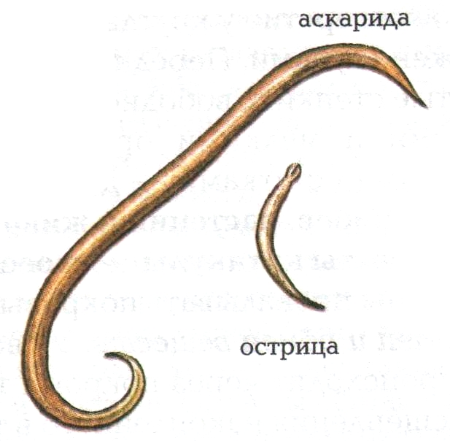
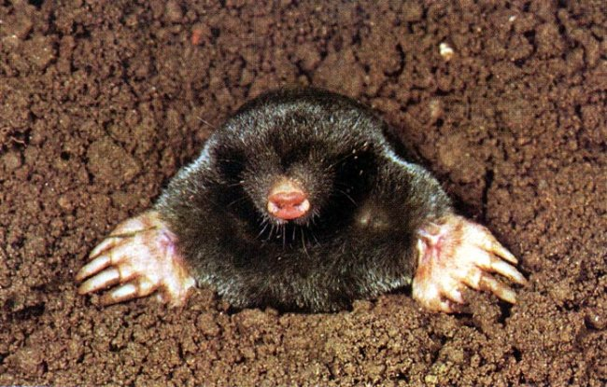
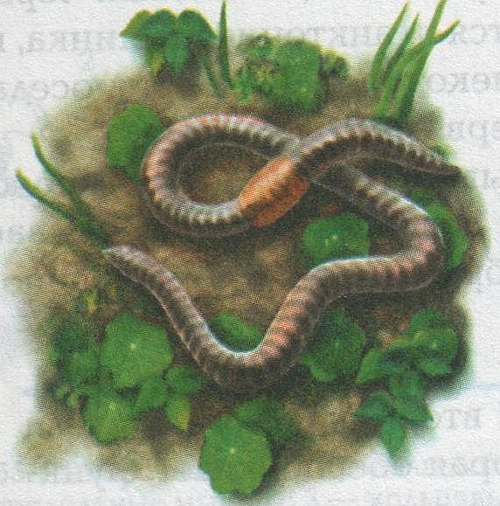
9
8
7

Slide 19
Волк
Птица
Ящерица
Кобра
Лягушка
Рыба
Лягушка
Дождевой червь
Крот
Аскарида
Острица

Slide 20
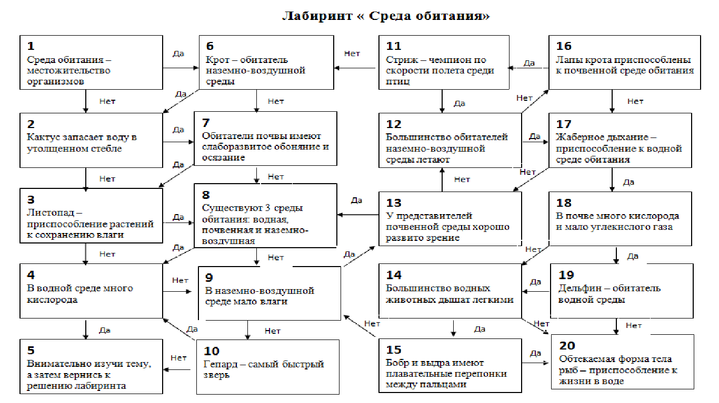

Slide 21
ДОМАШНЕЕ ЗАДАНИЕ
Творческое задание: нарисовать экологический знак, призывающий бережно относиться к природе

